Slide 1
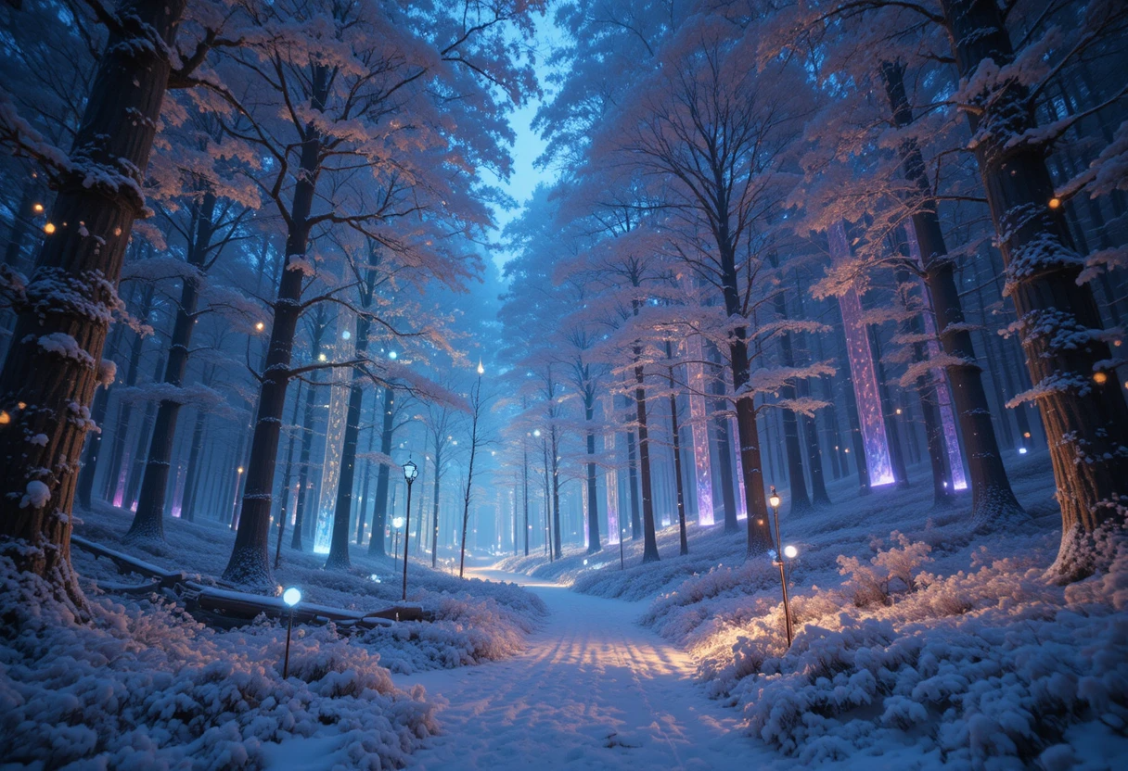



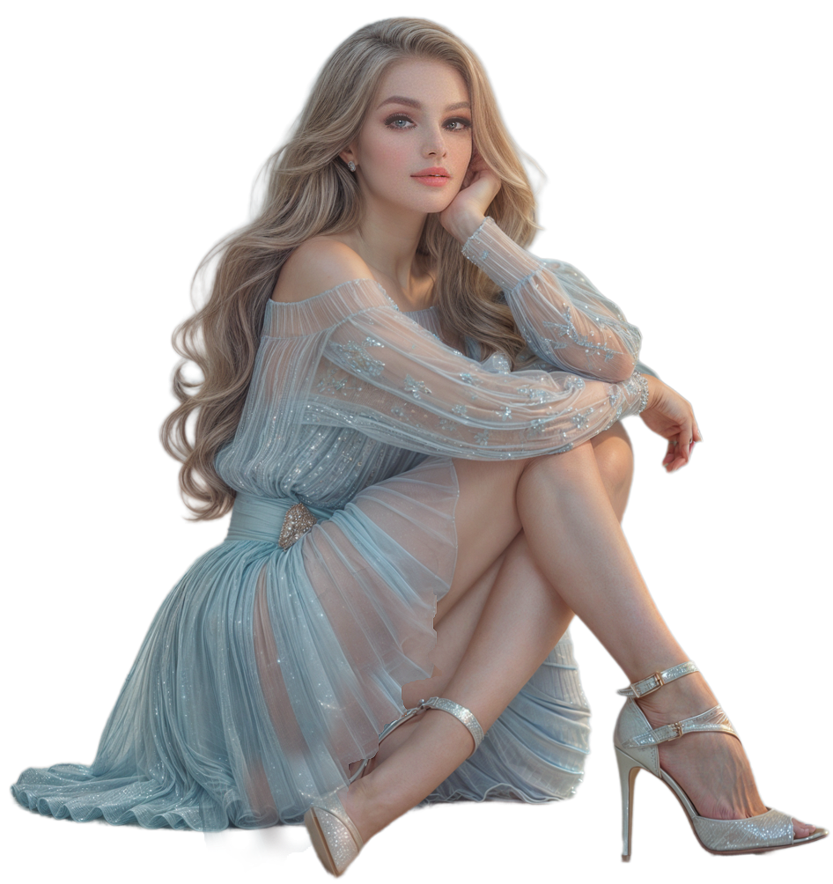

CREACIONES YULS
QUE EL PERFUME DE LA
SABIDURIA
PERMANEZCA EN TI

Slide 2


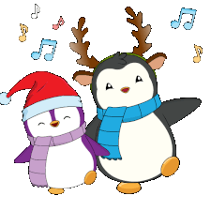
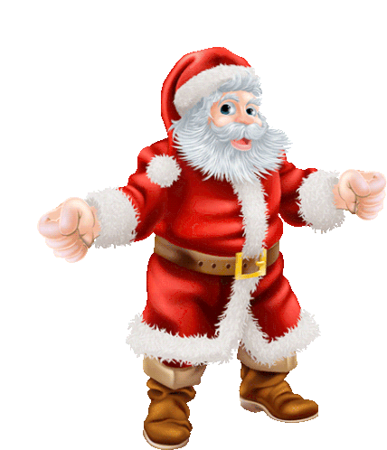
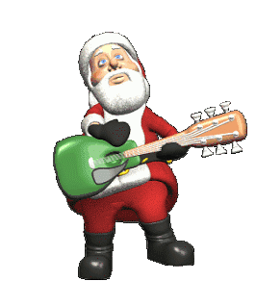

Slide 3

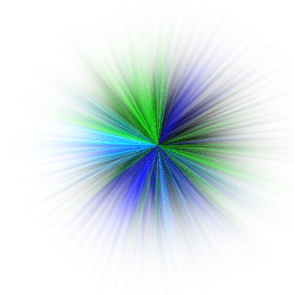

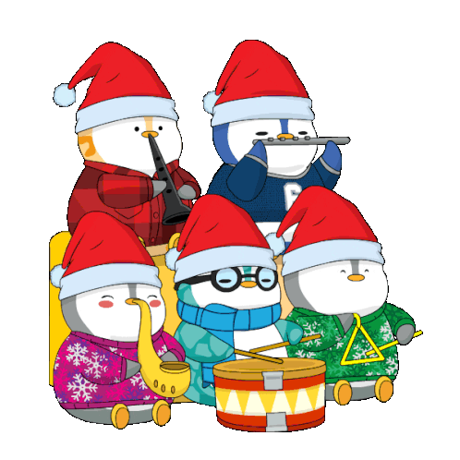
LA LUNA Y LAS
ESTRELLAS
ME CUENTAN
QUE TÚ ERES ESPECIAL

Slide 4
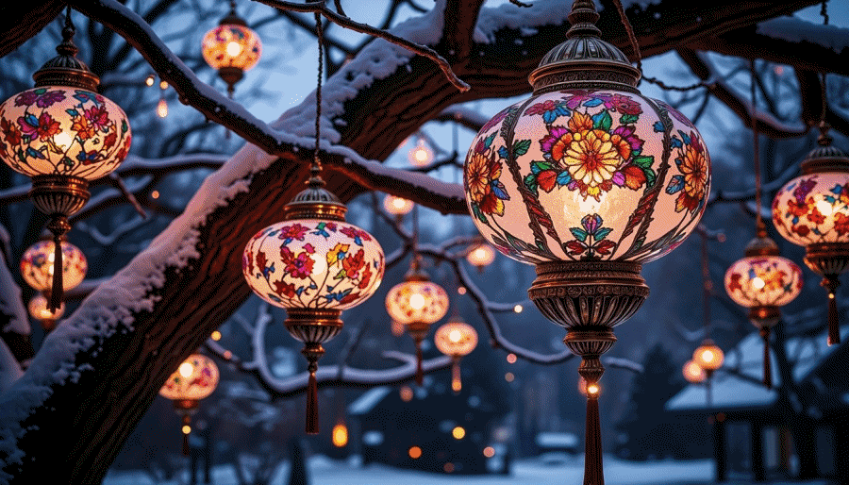

Que tu sonrisa ilumine
A tu familia
Esta navidad

Slide 5
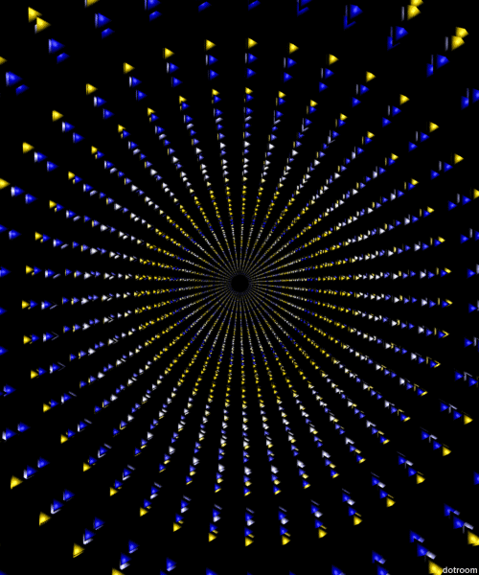
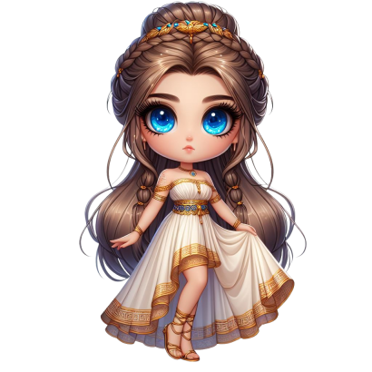
NO TE PERMITAS ESTAR TRISTE
NI ENTRITEZCAS A LOS DEMÁS
QUE EL AMOR SEA TU
ESCUDO Y TU GANANCIA

Slide 6
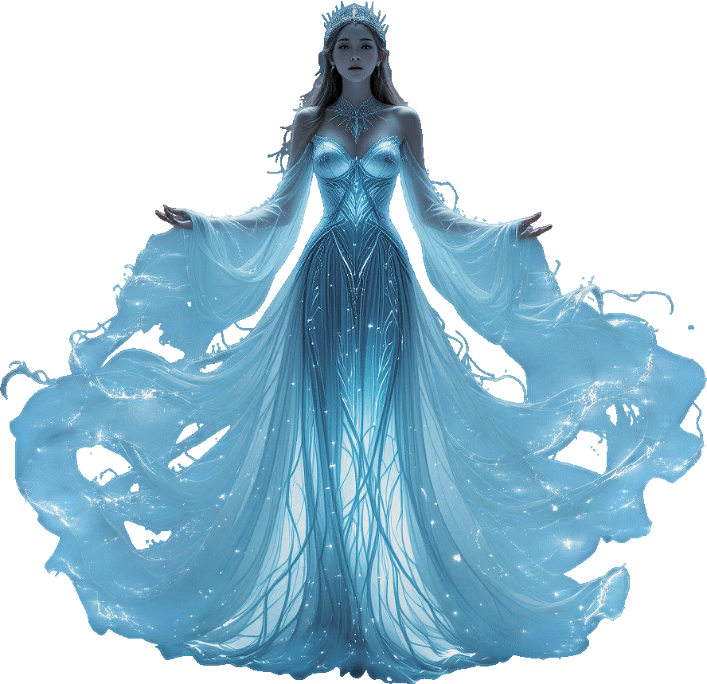

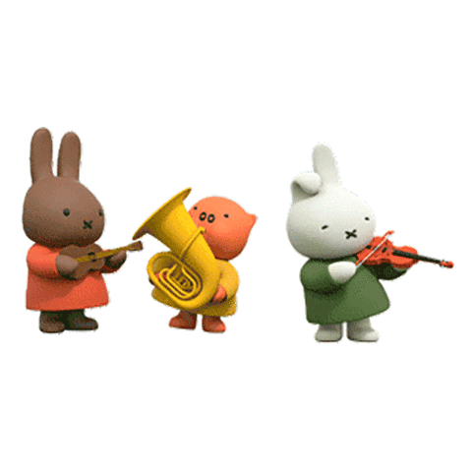


El espíritu del bosque
te desea la más feliz de
las navidades.

Slide 7
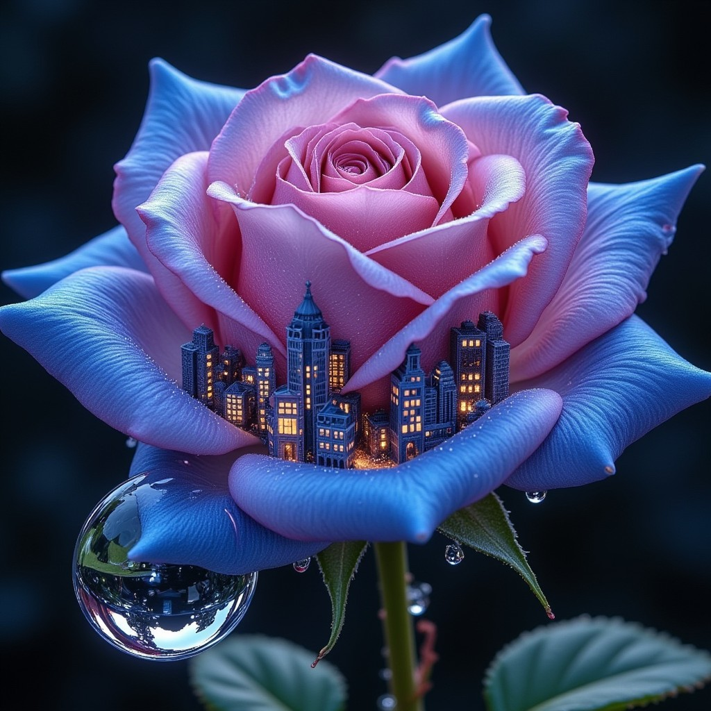
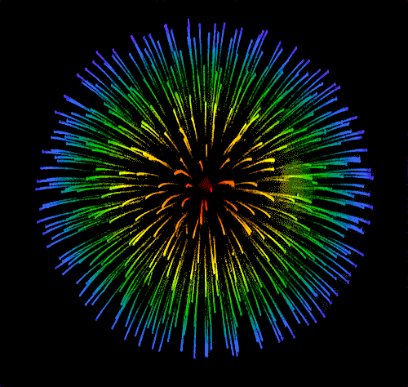
Que el amor
navideño
contagie
cada rincón
de tu vida

Slide 8
Que la enfermedad
no te tumbe,
que el perdón
embellezca
tu
Corazón.
no te contamines
con rencores.

Slide 9
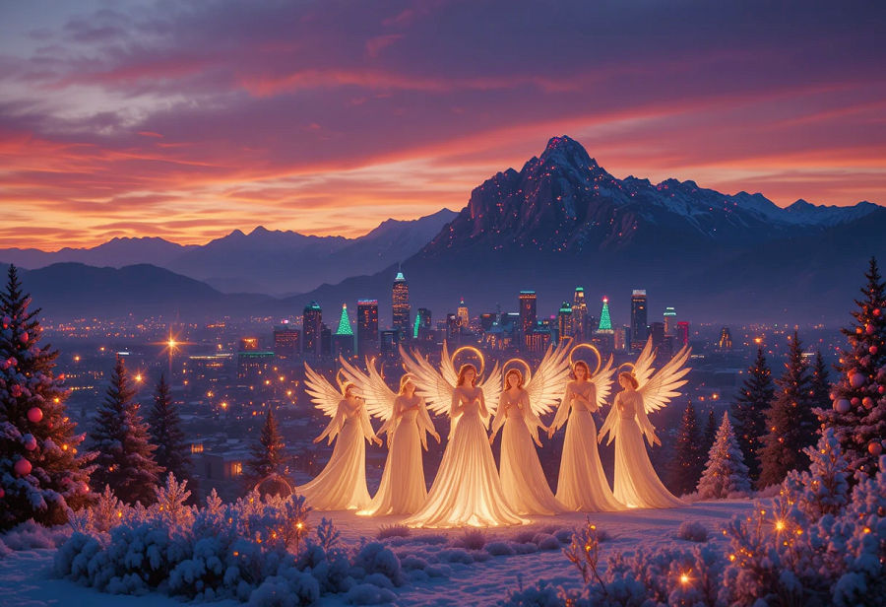
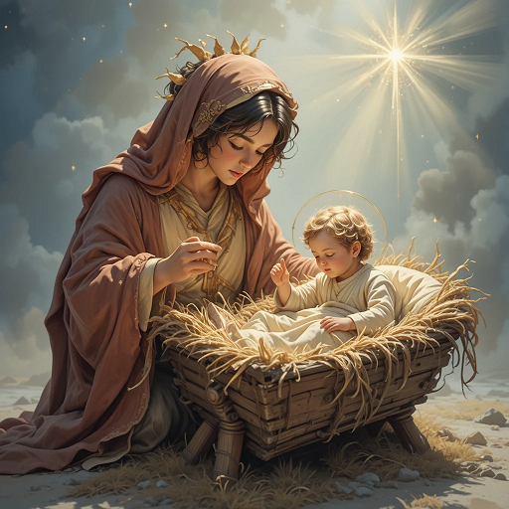
Cuando sientas que
no puedes más
mira hacia tu corazón
mira hacia dentro de ti
tú eres el templo
Dios habita en ti.
nunca estás
solo.

Slide 10
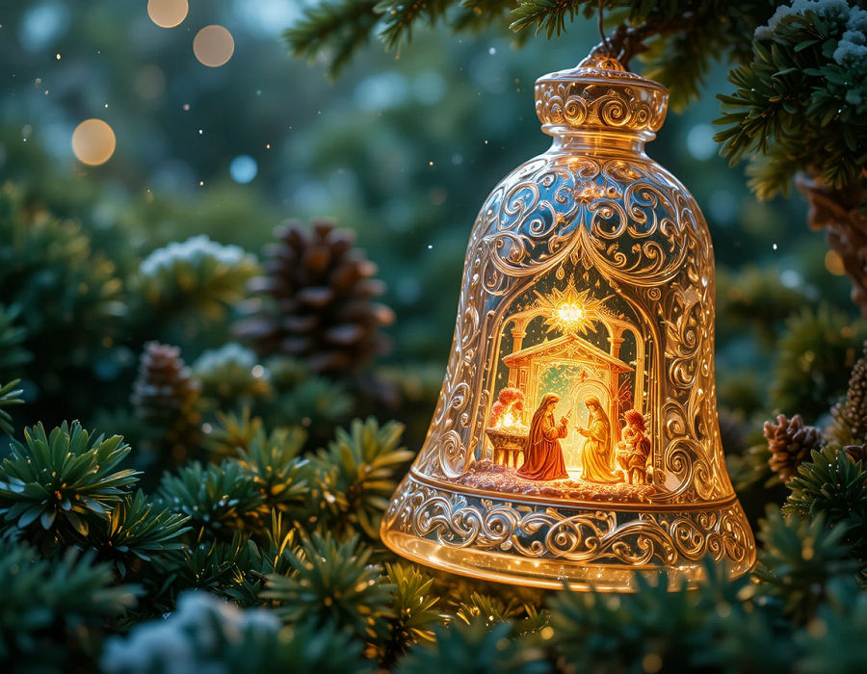
La Navidad es un recordatorio
de que siempre hay motivos
para agradecer.

Slide 11
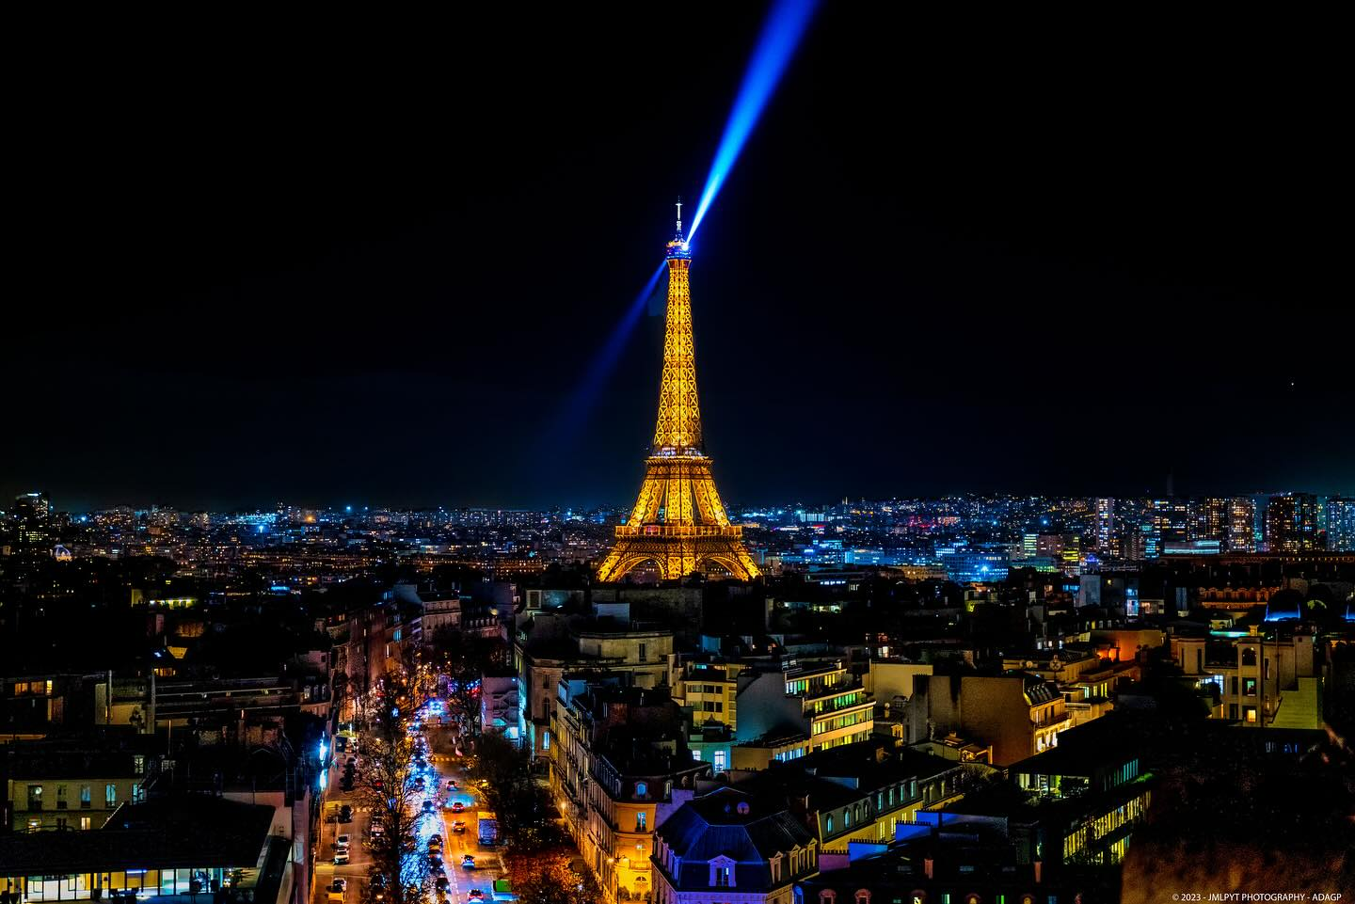
TE INVITO A PASEAR
HASTA DONDE LA
IMAGINACIÓN TE
LLEVE

Slide 12
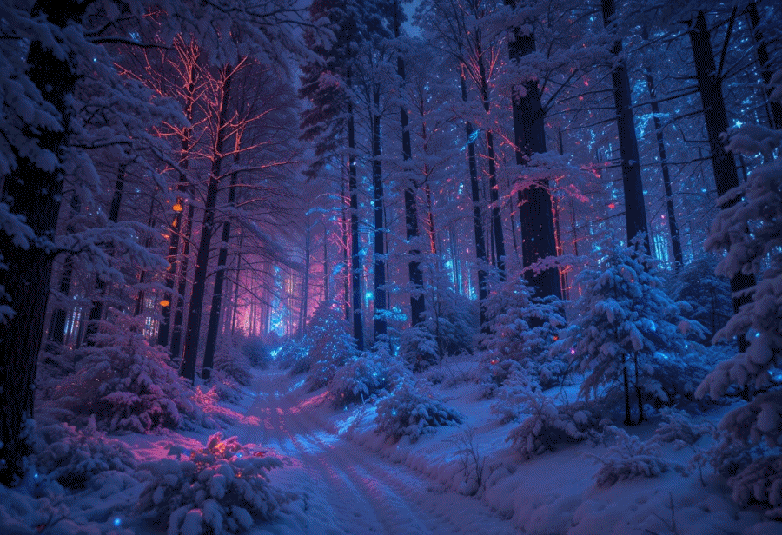
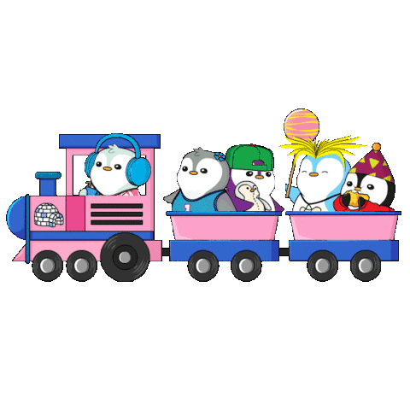
QUE EL TREN DE LA FELICIDAD
TE LLEVE A PASEAR HASTA
EL INFINITO
Y MAS ALLÁ
PERO
NUNCA OLVIDES QUE
EL MOTIVO DE
LA NAVIDAD
ES
JESÚS

Slide 13
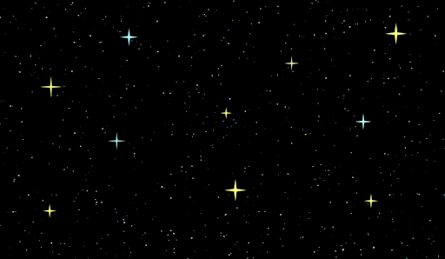


No olvidemos
brindar por los que
Nos sonríen desde
el firmanento
pleno de estrellas.
Los que ya no
están alrededor
de la mesa pero
que permanecen
en nuestro corazón
descansen en paz
NUNCA SERÁN OLVIDADOS.

Slide 14
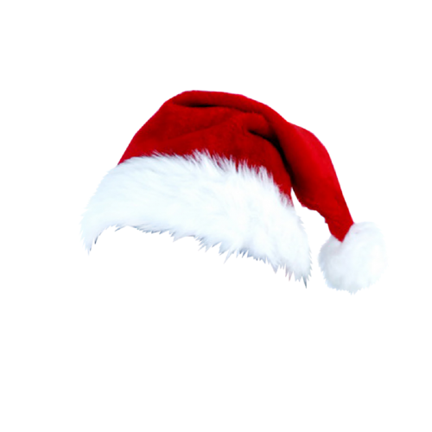


Imágenes de la IA
Y algunas de internet
Música sin lucro
Jingle bells
¡Feliz Navidad!

Slide 15







¿Te ha gustado?
Puedes ver más entrando
Aquí
Además puedes recibir powerpoints en tu correo electrónico suscribiéndote aquí:

